Slide 1
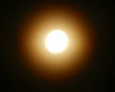
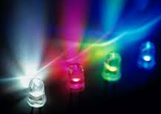
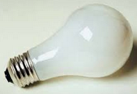
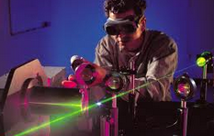
Konventionelle Lichtquellen
Chaotisches Licht, Thermisches Licht
Kohärente Lichtquellen (LASER)
Für die Realisierung einer Einzelphotonenquelle sind die Intänsitätsfluktuationen der Lichtquelle entscheidend!
Notes:
Kenngrößen wie Wellenlänge,

Slide 2
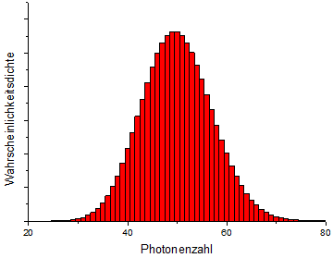
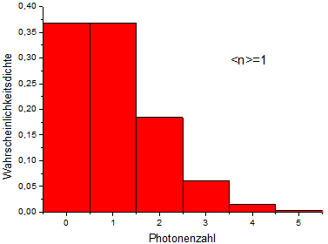
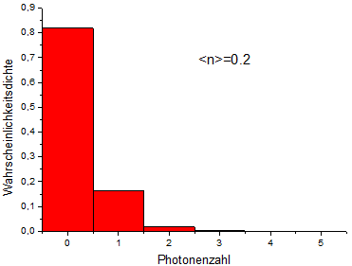
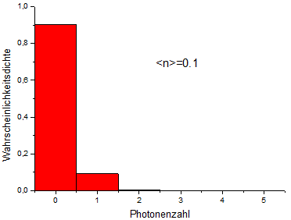
Abgeschwächtes Laserlicht

Slide 3
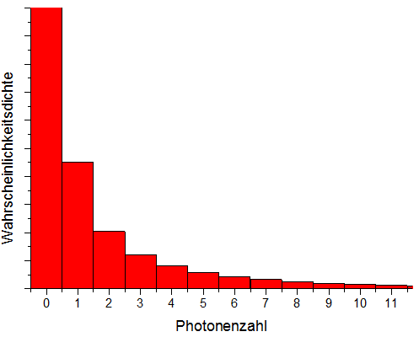
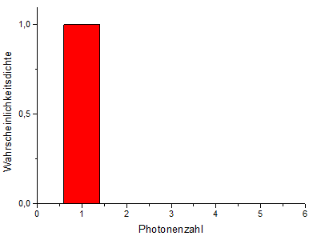
Abgeschwächtes Thermisches Licht
Einzelphotonenquelle

Slide 4
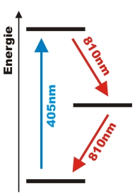
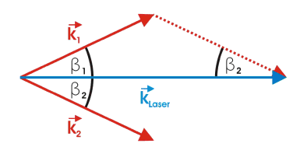
Erzeugung von Photonenpaaren
Spontane Parametrische Fluoreszenz
$ω_{s}$, $λ_{s}$
$ω_{P}$, $λ_{P}$
$ω_{i}$, $λ_{i}$
(Bronner 2010)
Energieerhaltung:
$ω_{P}$= $ω_{s }$+ $ω_{i}$
${2 λ}_{P}$= $λ_{s }$= $λ_{i}$
Impulserhaltung:
${\vec{k}}_{P}$=${\vec{k}}_{s}$+${\vec{k}}_{i}$
$${\vec{k}}_{s}$$
Nur für anisotrope Kristalle mit anormaler Dispersion erfüllbar
$${\vec{k}}_{P}$$
$${\vec{k}}_{i}$$
(Bronner 2010)

Slide 5
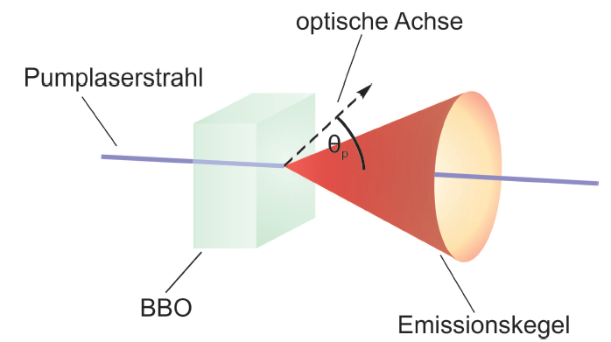
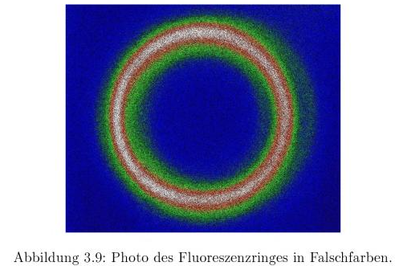
Verwendung eines doppelbrechenden Kristalls
(Beta-Bariumborat)
(Bronner 2010)
Impulserhaltung durch geeignete Wahl des Winkels zwischen optischer Achseund Pumpstrahl möglich.
→ Beide IR- Photonen haben die halbe Energie des blauen Pumpquants!
Aber: endliche Winkelbegrenzung der Lichtfasern geben Energie- und
Ortsunschärfe des IR-Photons und damit eine endliche Kohärenzlänge!
Notes:
Signal und idler liegen auf dem Kegel gegenüber

Slide 6
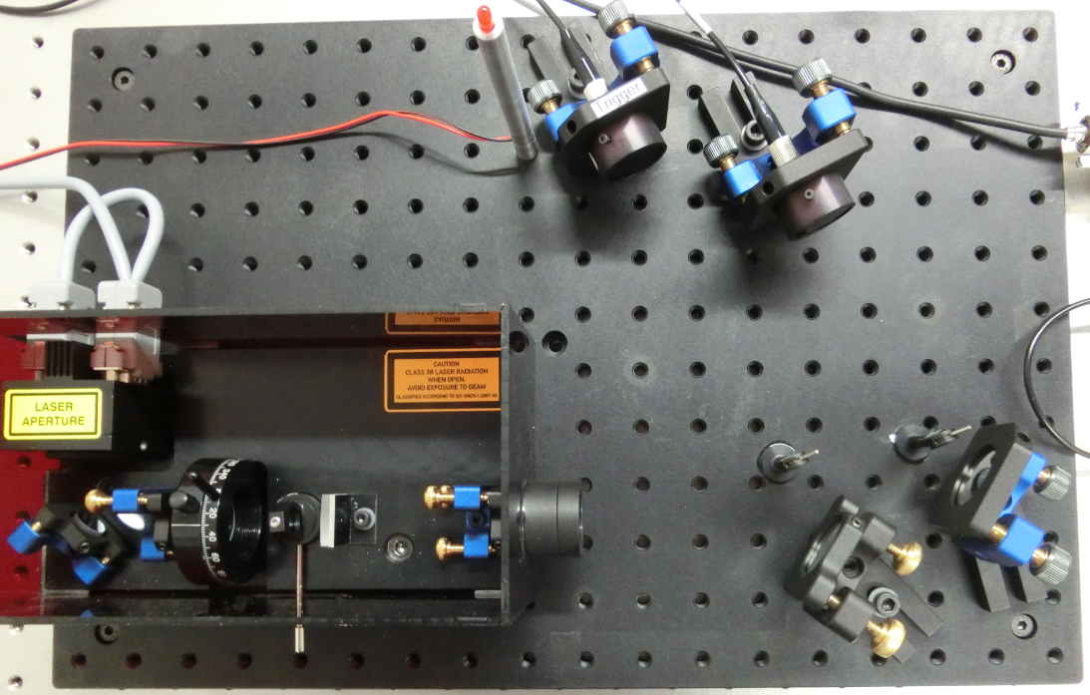
Aufbau Photonenquelle

Slide 7
Angekündigte Einzelphotonenquelle
Ein Photon dient als Trigger (idler), das andere wird in den Aufbau eingekoppelt. Immer wenn das Triggerphoton detektiert wird, befindet sich das Zwillingsphoton
im Aufbau.

Slide 8
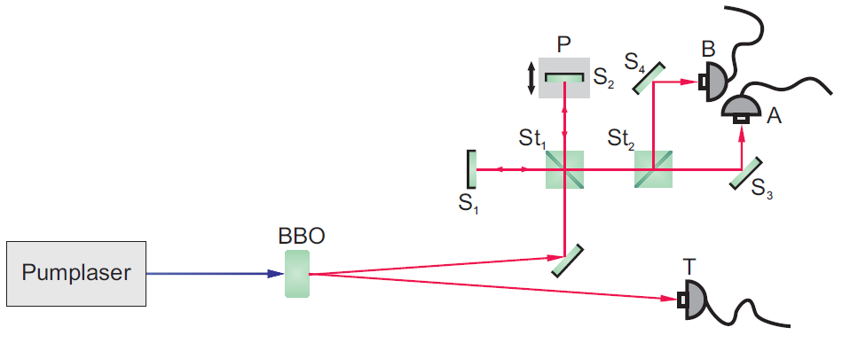
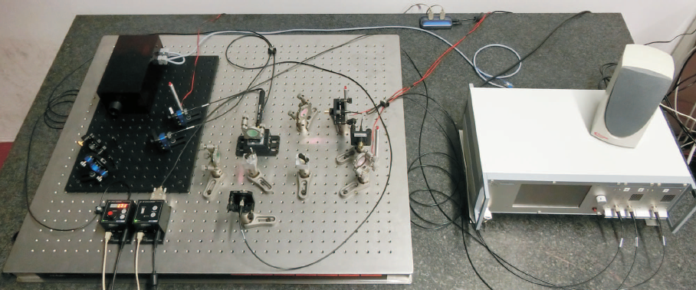

Slide 9
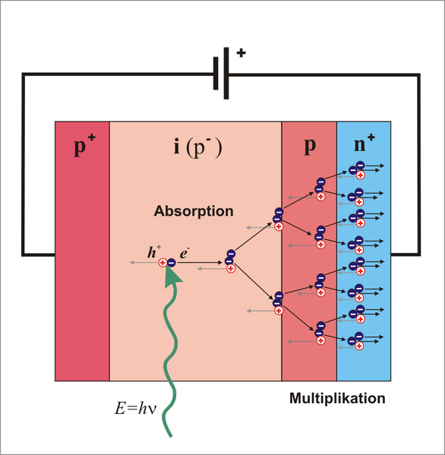
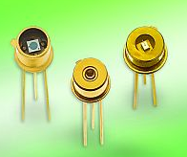
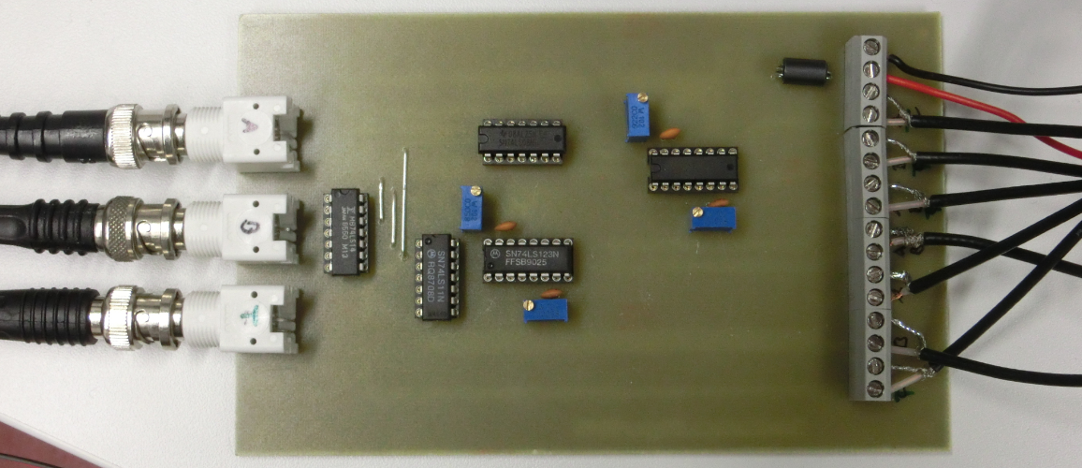
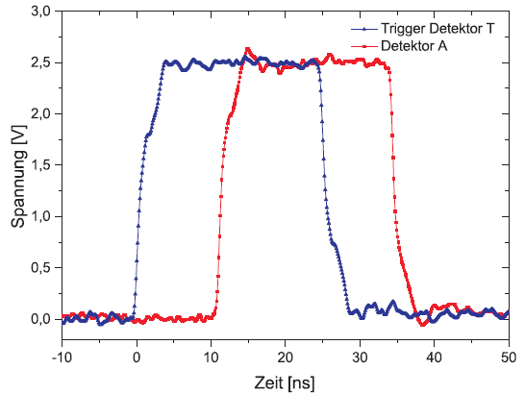
Detektion von Photonen
Avalanche Photodioden (Lawinen Photodioden)
Ein einfallendes Photon kann mehrere Mio. Ladungsträger erzeugen!
Koinzidenzfenster: 29ns

Slide 10
Bei der angekündigten Einzelphotonenquelle treten (so gut) wie keine Dreifachkoinzidenzen auf. (Dunkelraten)
Existenz des Photons als unteilbares Quantenobjekt bestätigt.
Das Photon wird an einem Strahlteiler entweder reflektiert oder transmitiert.
Im Schülerlabor Visualisierung mit Hilfe von Leuchtdioden: Ohne Trigger können Koinzidenzen hinter dem Strahlteiler beobachtet werden Mit Trigger leuchtet immer nur eine Leuchtdiode

Slide 11
Existenz des Photons

Slide 12
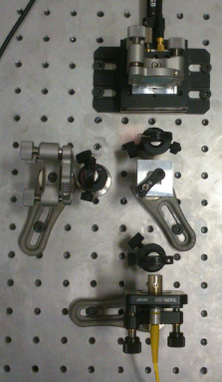
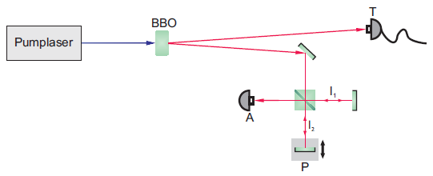
Michelson Interferometer mit einzelnen Photonen
fester Spiegel
verschiebbarer Spiegel

Slide 13
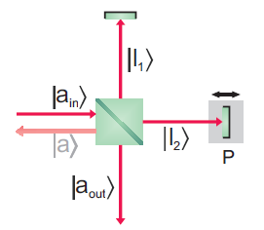
Quantenmechanische Betrachtung
$\left.|l_{1}\right\rangle$ = ${ e}^{iφ_{1}}\left. |a_{r}\right\rangle$
Erster Durchlauf des Strahlteilers
$φ_{1}$=$\frac{2π}{λ}$ $l_{1}$
Der Zustand $\left.|a_{in}\right\rangle$ kann als Superposition der beiden Zustände $\left.|a_{r}\right\rangle$ und $\left.|a_{t}\right\rangle$ dargestellt werden
$\left.|a_{in}\right\rangle$ = r$\left.|l_{1}\right\rangle$ + t$\left.|l_{2}\right\rangle$ (1)
$\left.|a_{in}\right\rangle$ = r${ e}^{iφ_{1}}\left.|a_{r}\right\rangle$+ t${ e}^{iφ_{2}}\left.|a_{t}\right\rangle$
Zweiter Durchlauf des Strahlteilers
$\left.|l_{1}\right\rangle$ = r${ e}^{iφ_{1}}\left.|a\right\rangle$+ t${ e}^{iφ_{2}}\left.|a_{out}\right\rangle$ (2) $\left.|l_{2}\right\rangle$ = t${ e}^{iφ_{1}}\left.|a\right\rangle$+ r${ e}^{iφ_{2}}\left.|a_{out}\right\rangle$
(1) und Berechnung der Wahrscheinlichkeit das sich das Photon im Zustand $\left.|a_{out}\right\rangle$ befindet:
${\left|\left\langle a_{out}|a_{in}\right\rangle \right|}^{2}$= $\frac{1}{2}\left(1+\cos{Δφ}\right) \text{f}\text{ü}\text{r} \text{r}\text{=}\text{t}\text{=0.5}$

Slide 14
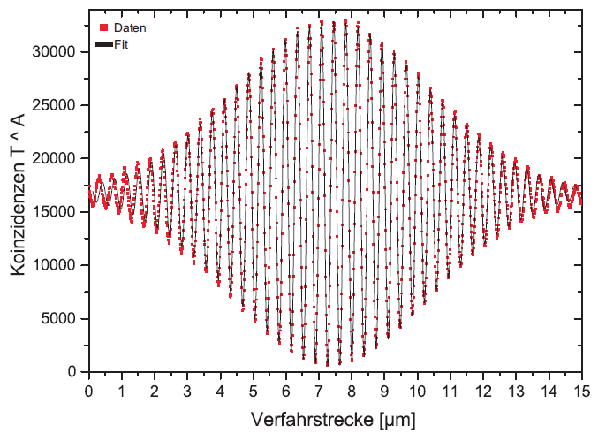
Schrittweite: 9nm, Messzeit pro Schritt 60s

Slide 16
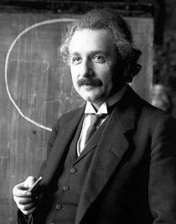
Danke für die Aufmerksamkeit
„Den Rest meines Lebens möchte ich damit zubringen, darüber nachzudenken,was Licht ist.“
Einstein 1917

